Slide 1

Medik príprava
František Gábor

Slide 2

Problém / Problémy
Napojenie histórie na užívateľa
Sťahovanie pdf po vypracovaní
Ukladanie štatistík
Zrýchlenie loadingu
Krajší zdrojový kód

Slide 3

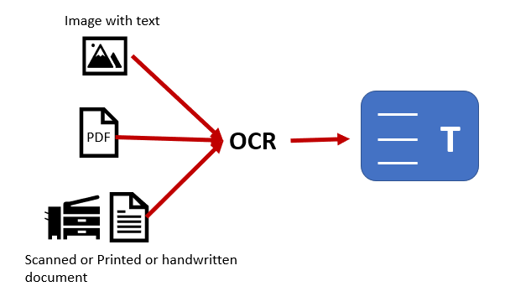

Technológie a architektúra – Databáza
Realizovaná cez PostgreSQL
Deploy cez AWS RDS free tier
OCR -> Excel -> csv -> DB
Problém unknown characters from OCR (???)
Realizované python scriptom

Slide 4
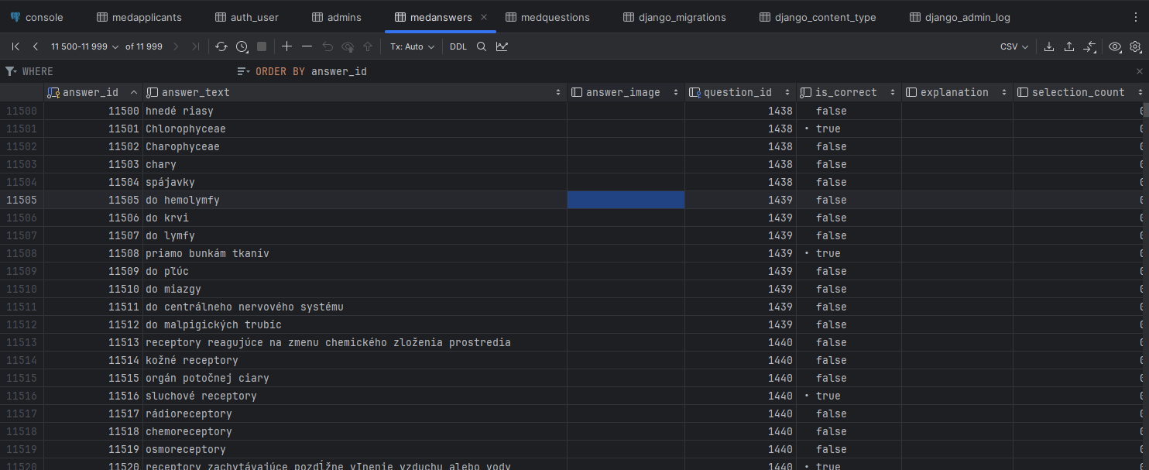
Ukážka DB

Slide 5




Technológie a architektúra – Backend
Realizované v djangu
Deploy cez Google Cloud services
Special thanks to RestAPI for making user authentication possible <3

Slide 6



Technológie a architektúra – Frontend
Realizované cez Nuxt.JS
Deploy cez netlify
https://github.com/GFrantisek/medik_priprava_fe_deploy

Slide 7
Verejný hosting
https://testovisko.netlify.app/

Slide 8

Future work
Úprava údajov DB
História testov
Oprava výberu oblastí
Krajší FE
Ukladanie štatistík + vysvetlenie otázok
Stiahnutie vypracovaného testu
Admin prostredie
Správa profilu

Slide 9
Ďakujem za pozornosť

